Slide 1
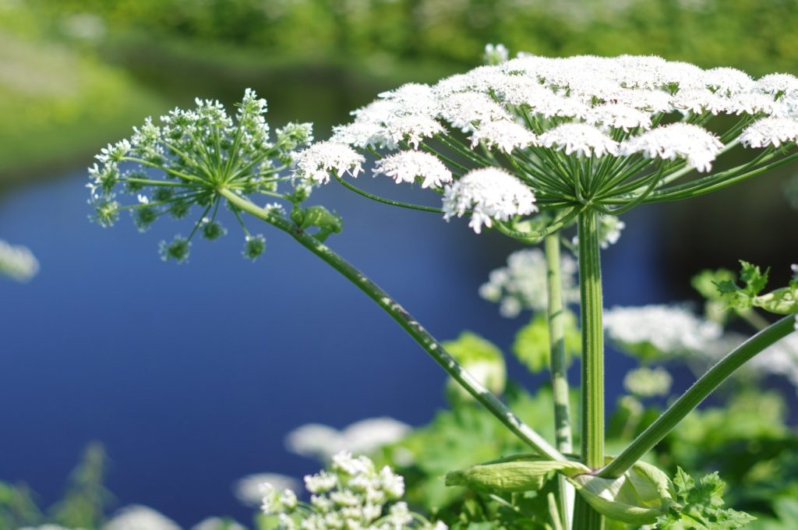
Муниципальное казенное общеобразовательное учреждение «ООШ Нурменский ЦО»
Борщевик Сосновского
Автор:
Яковлева Мария
6 класс
МКОУ «ООШ Нурменский ЦО»
Руководитель:
Семенова Елена Леонидовна
учитель биологии
г. Тосно
2021

Slide 2
Цель работы:
исследовать проблему повсеместного распространения растения борщевик Сосновского, его опасного влияния на здоровье человека и способы борьбы с ним.
Поставленные задачи:
1. научиться распознавать борщевик Сосновского среди других цветущих травянистых растений;
2. изучить опасное влияние борщевика на здоровье человека;
3. провести анкетирование учащихся;
4. разработать памятку о борщевике.
Этапы работы над проектом:
1. изучить и проанализировать информационные источники по теме исследования;
2. выяснить негативное влияния борщевика на здоровье человека;
3. проведение анкетирования среди учеников, анализ полученных данных;
4. создание памятки;
5. оформление результатов и защита проекта.

Slide 3
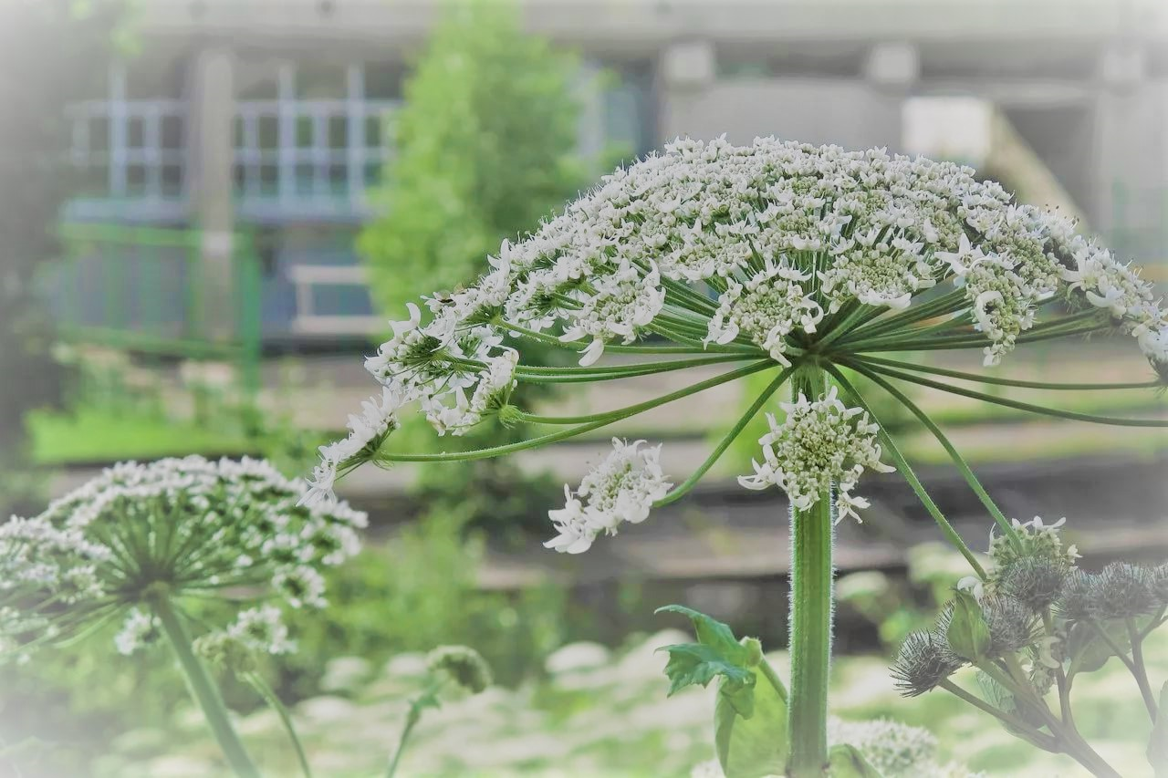
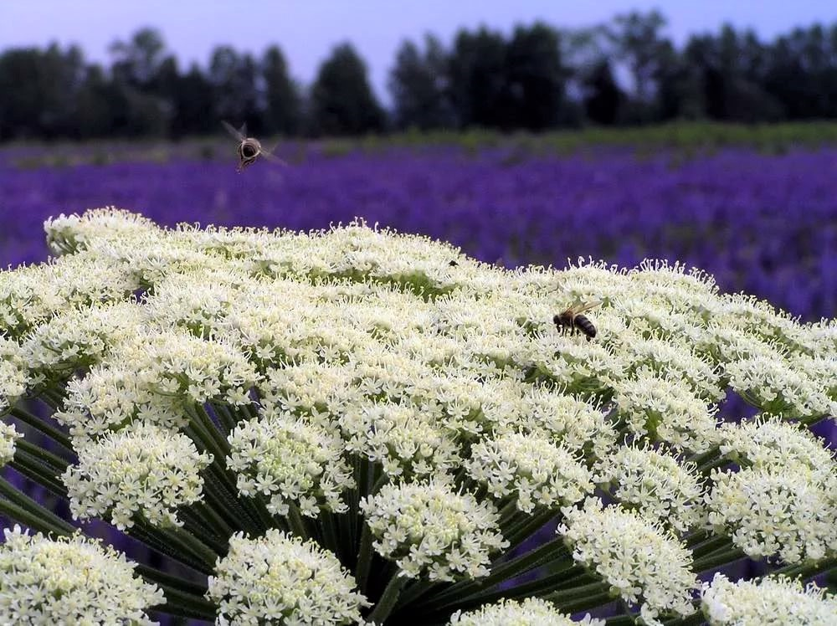
Биологические особенности борщевика:
- борщевик Сосновского – многолетнее растение семейства зонтичных;
- в высоту борщевик вырастает от 1м до 5м;
- цветет один раз, после цветения и плодоношения отмирает;
- цветет с середины июня по конец июля;
- семена вызревают в конце августа - сентябре;
- одно растение дает в среднем от 10 до 35 тысяч семян.

Slide 4
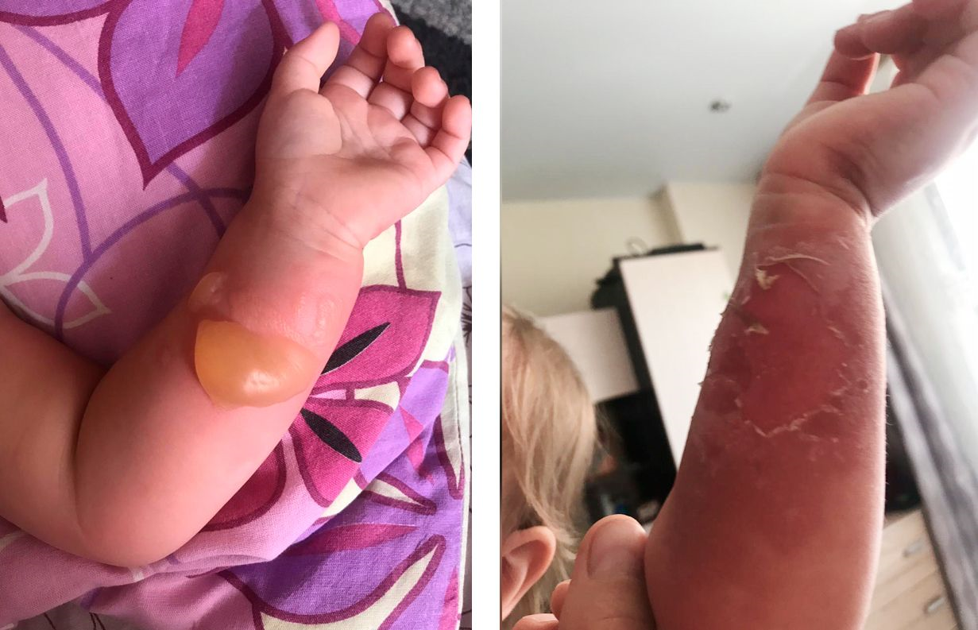
Факторы, влияющие на тяжесть ожога
Через какое время проявляется ожог и насколько он будет сильным зависит от целого ряда условий:
- индивидуального иммунитета человека;
- особенностей его кожи;
- интенсивности солнечного излучения в день ожога;
- длительности воздействия яда борщевика и солнца на кожу;
- места куда попал сок.
От самого контакта с растением до появления первых симптомов может пройти как 15 минут, так и более суток.

Slide 5
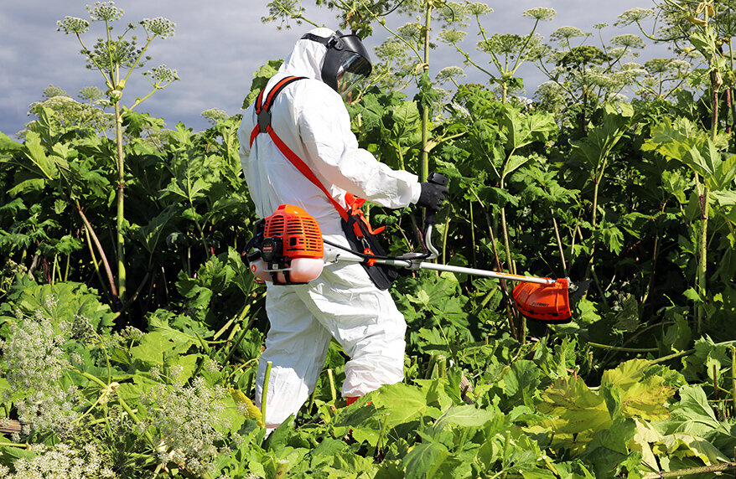
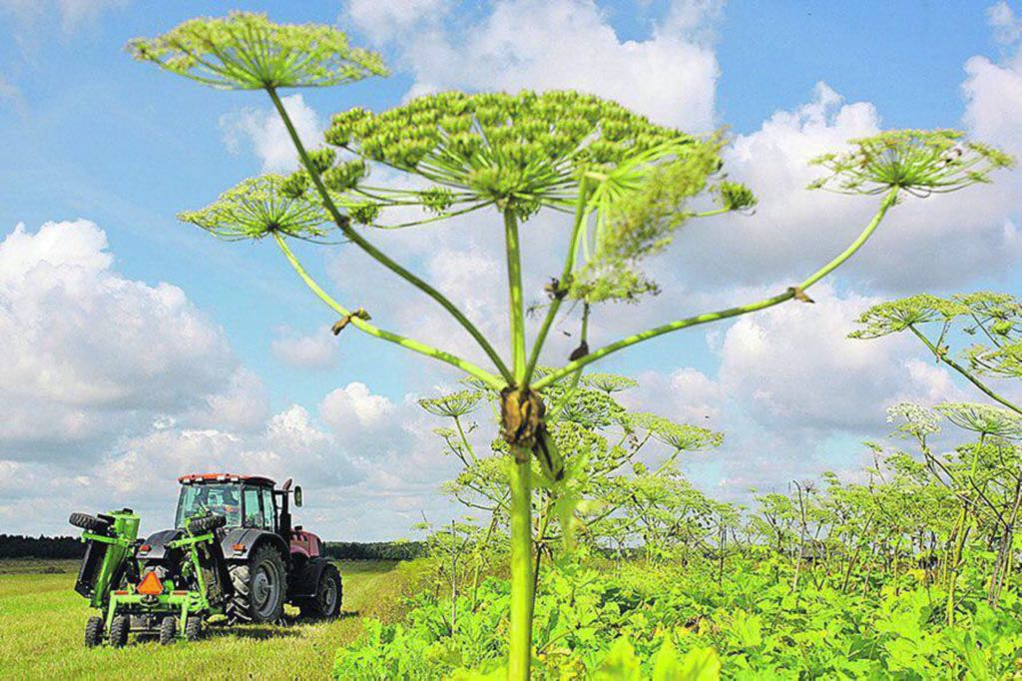
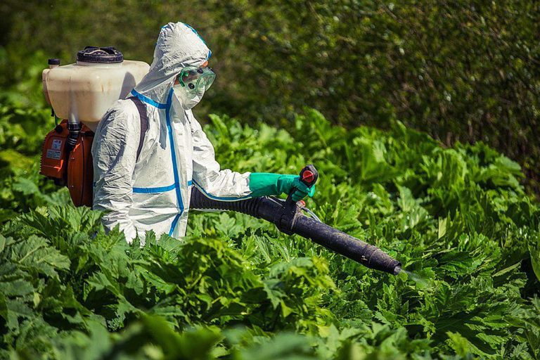
Меры борьбы с борщевиком Сосновского
Механические:
- Обрезка растений в период бутонизации и начала цветения;
- Выкапывание;
- Сжигание;
- Использование укрывных материалов;
- Кошение.
Агротехнические:
- Прополка;
- Вспашка;
- Использование ремедиаторов.
Химический:
- Опрыскивание (обработка гербицидами).

Slide 6
Результаты анкетирования:
• Знают борщевик 20% опрошенных школьников;
• Многие с этим растением встречались;
• Об опасных свойствах борщевика знают 18%;
• Многие подростки не задумываются об опасности незнакомых растений;
• Со случаем ожога встречалось 3 человека.

Slide 7
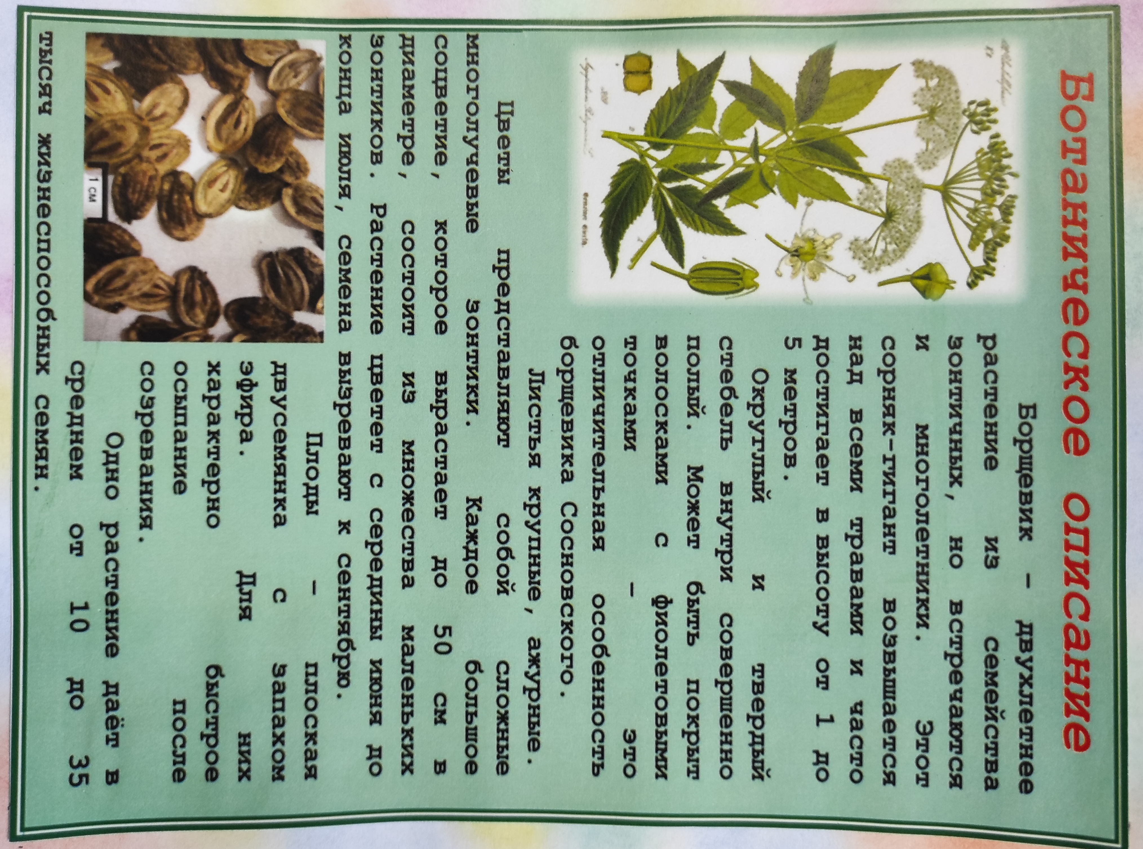
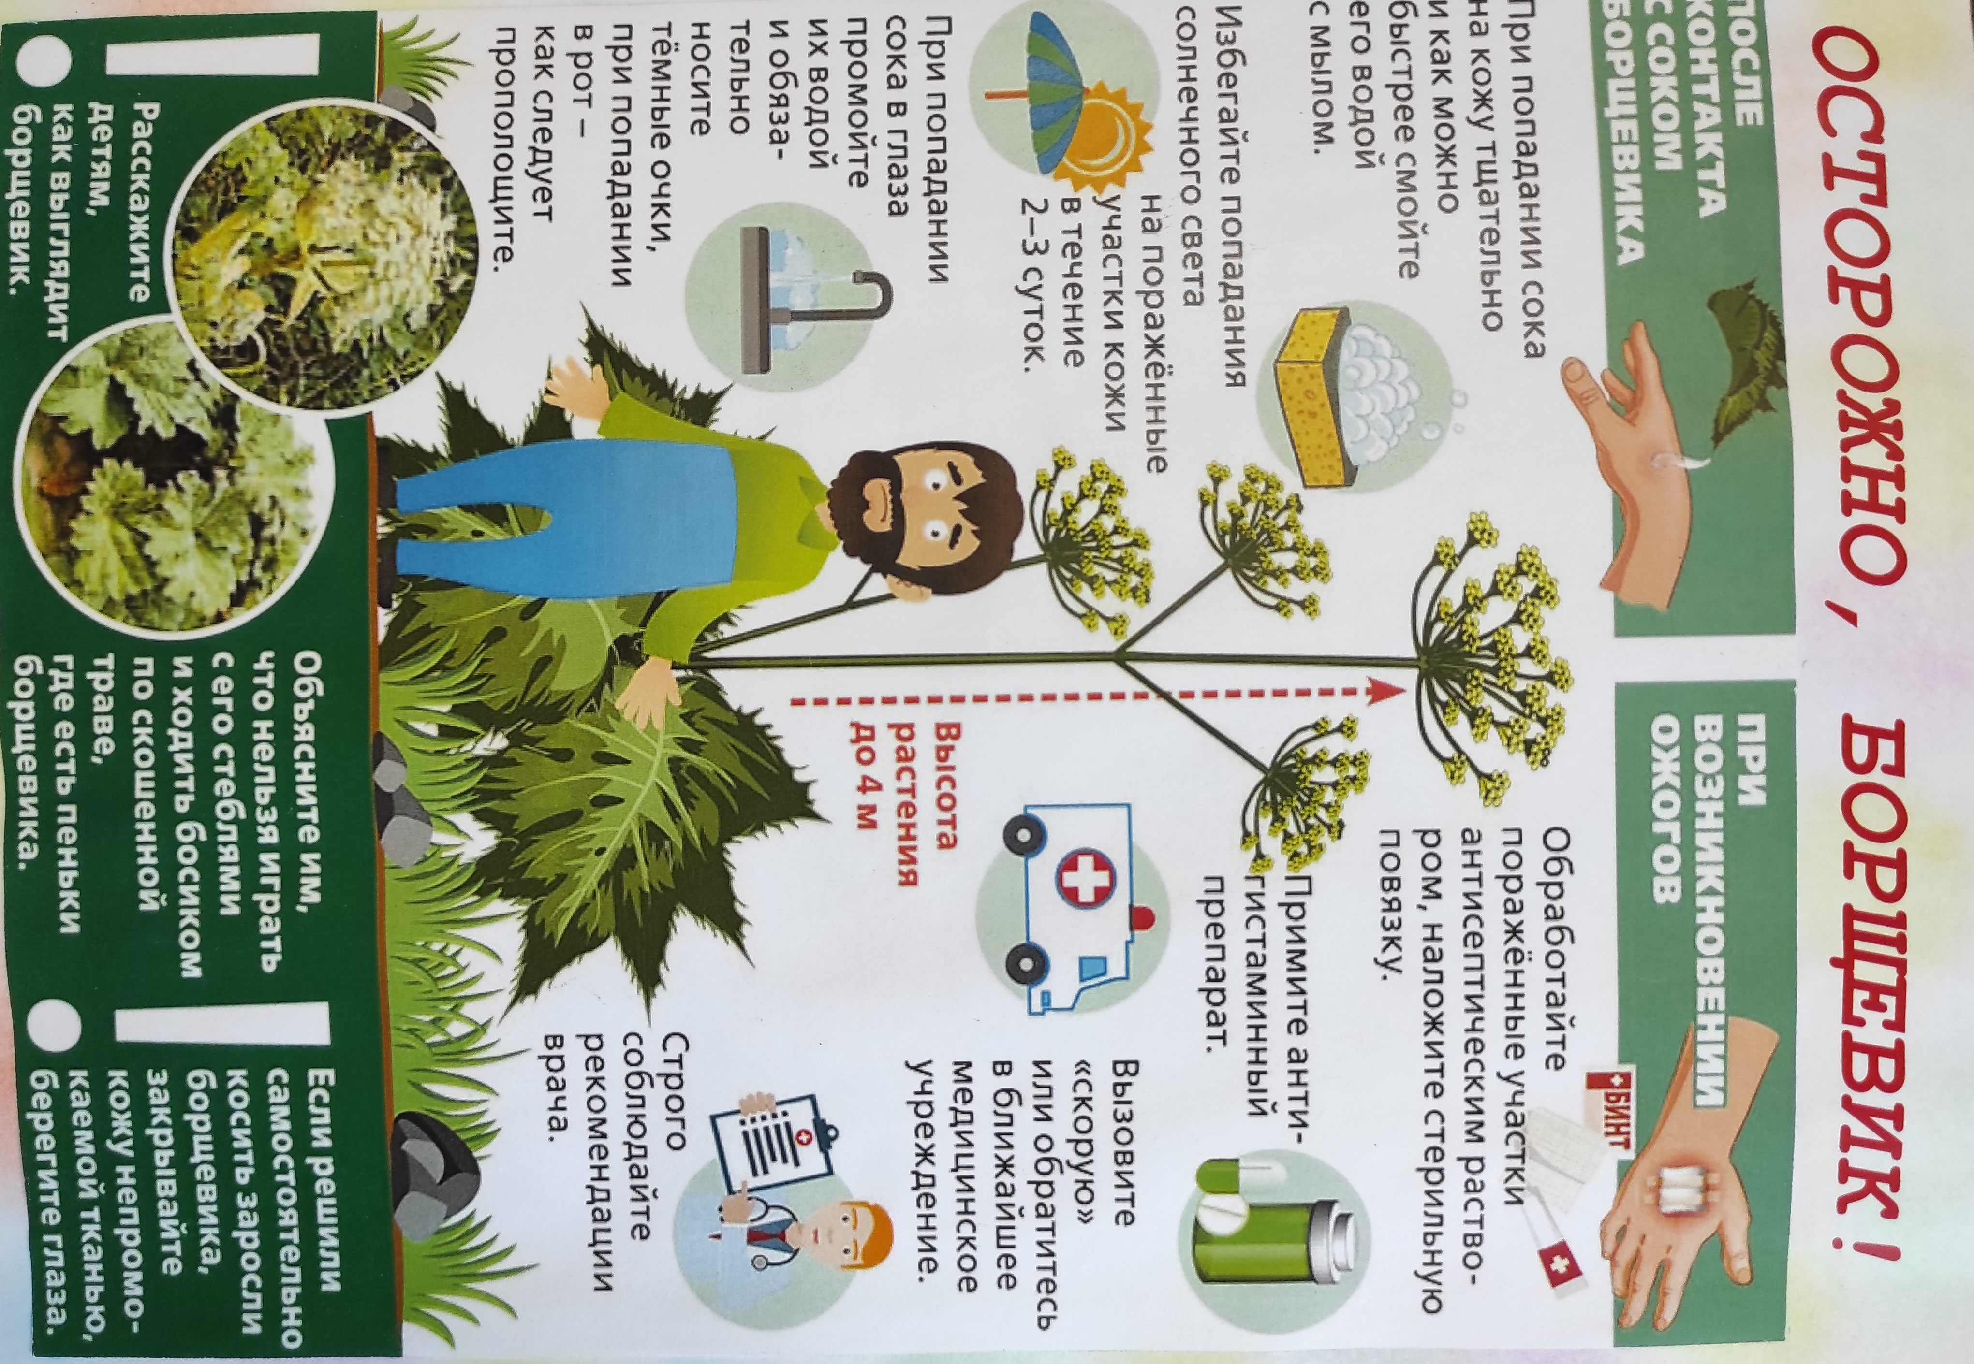
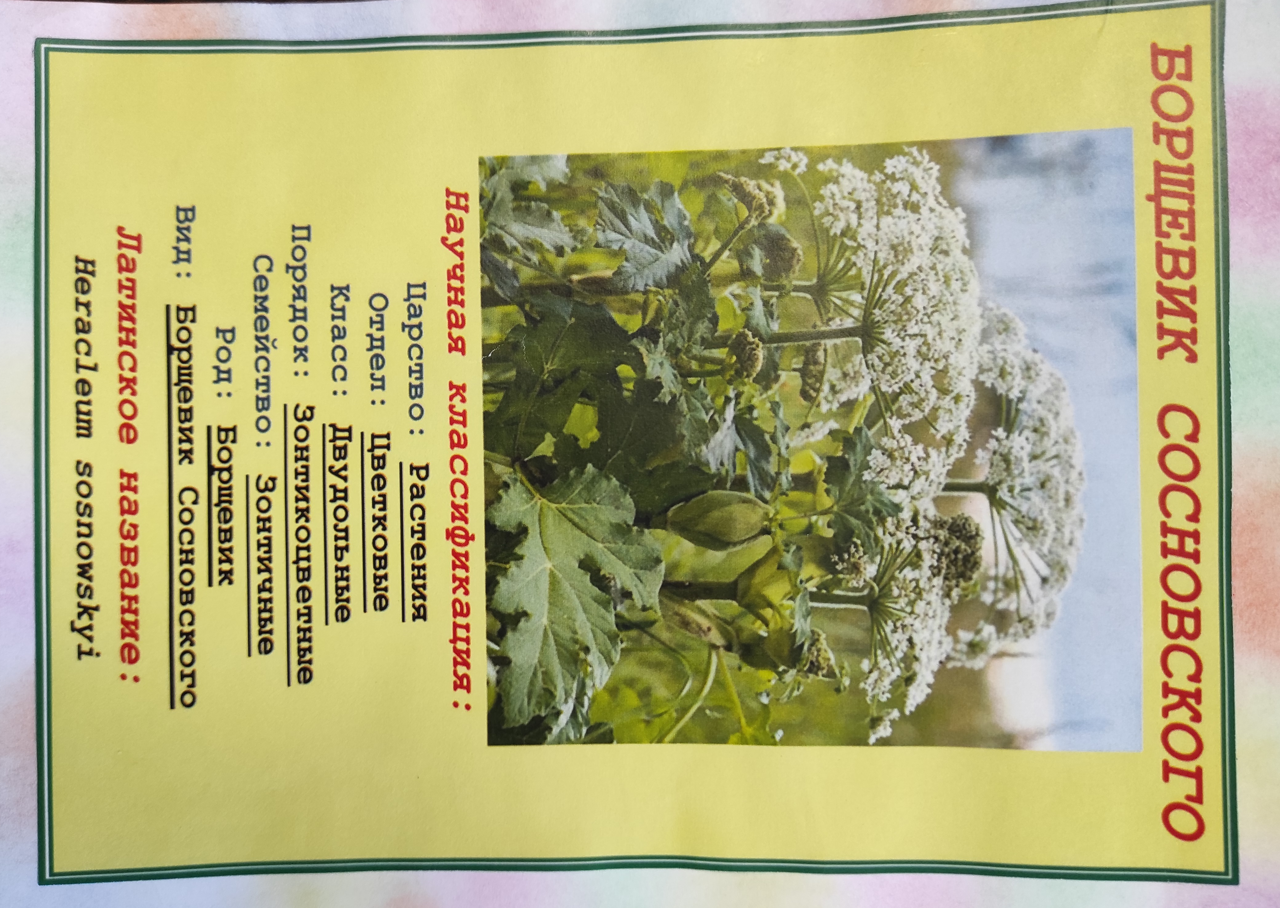
В ходе работы над проектом, в качестве наглядного пособия, мной была изготовлена памятка

Slide 8
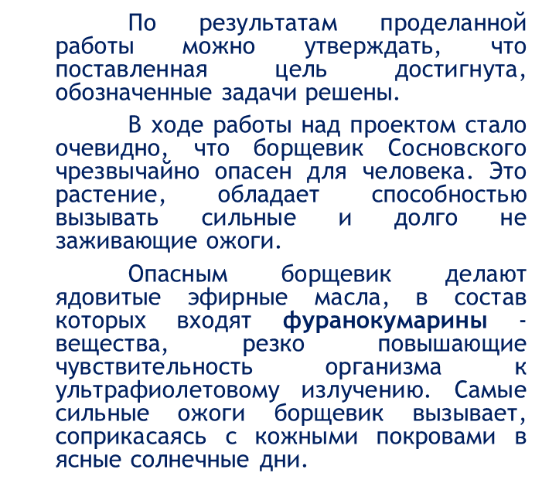
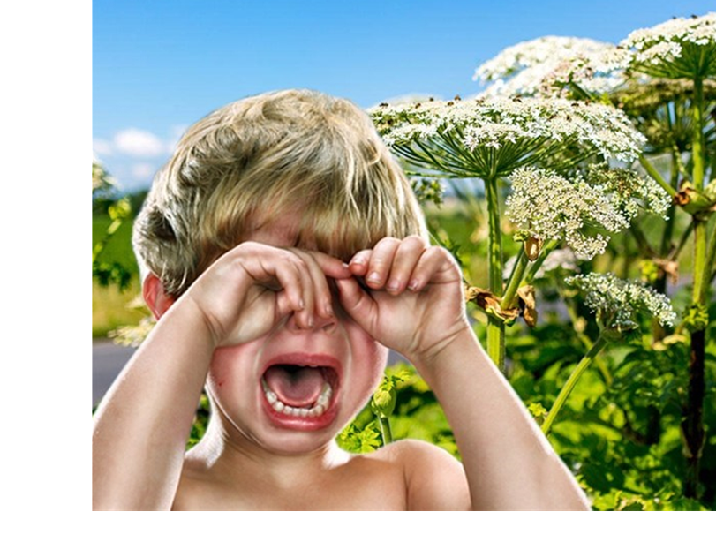
Заключение

Slide 9
Список литературы и информационных источников
1. «Большая Советская энциклопедия», Третье издание – Москва: Издательство «Советская энциклопедия», 1970 – 640 с.
2. «Энциклопедия для детей», Том 2, Биология – Москва: «Аванта+», 1999 – 589с.
3. Сацыперова И. Ф. «Борщевики флоры СССР — новые кормовые растения» - Лениздат: «Наука», 1984, 223 с.
4. Виноградова, Ю. К. «Внимание: Борщевик Сосновского, растение из «Черной книги» – Москва: «Вако», 2009 – 235 с.
5. Сайт: Борщевик – откуда появился [Электронный ресурс] – Режим доступа: https://borshevik.info/istoriya-poyavleniya-borshhevika-sosnovskogo
6. Сайт: Про борщевик [Электронный ресурс] – Режим доступа: http://proborshevik.ru/archives/45
7. Сайт: Как выглядит борщевик и чем он опасен [Электронный ресурс] – Режим доступа: https://agronom.guru/borschevik

